Slide 1
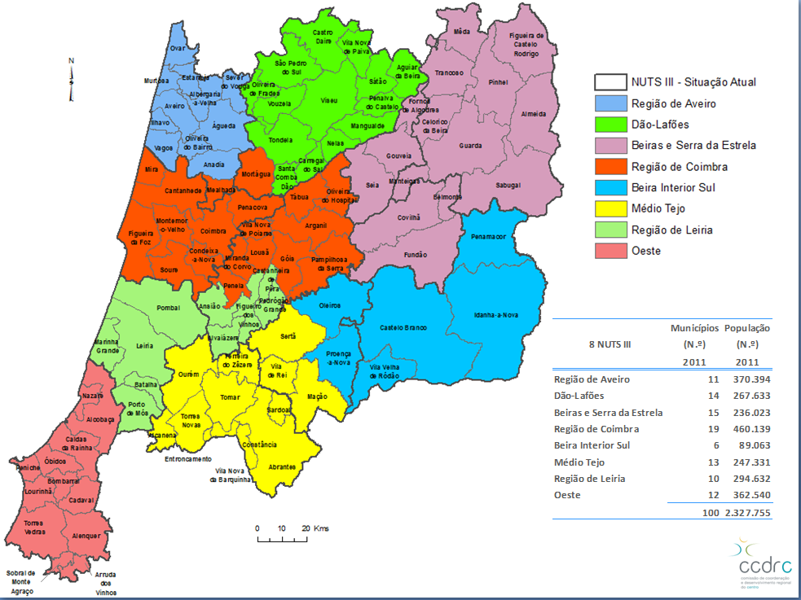
REGIÃO CENTRO

Slide 2
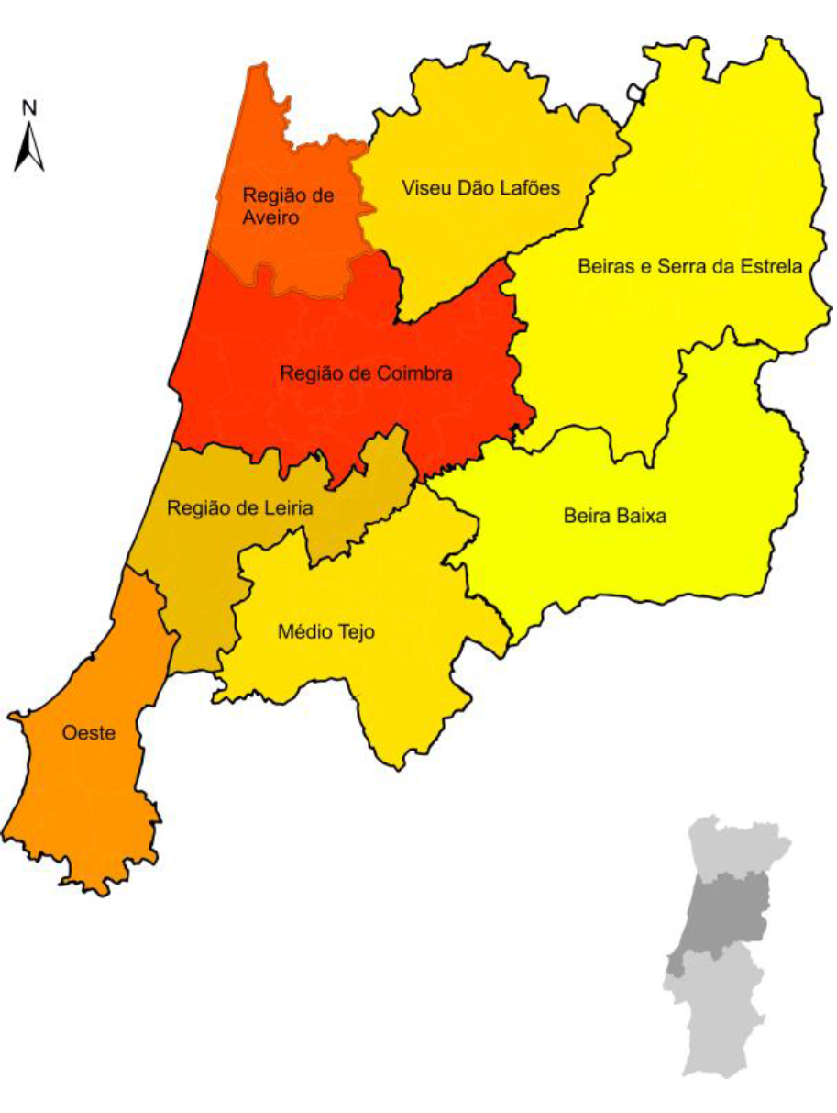
População Residente
(ANO DE REFERÊNCIA: 2013)
Portugal – 10.427.301
Centro – 2.281.164
populacao_page_2_mapaNUTIII
Beiras e Serra da Estrela – 226.747
Beira Baixa – 85.656
Região de Coimbra – 447.936
Médio Tejo – 241.445
Viseu Dão Lafões – 262.125
Região de Leiria – 291.079
Oeste – 360.090
Região de Aveiro – 366.086
Fonte: INE – Anuário Estatístico da Região Centro 2013

Slide 3
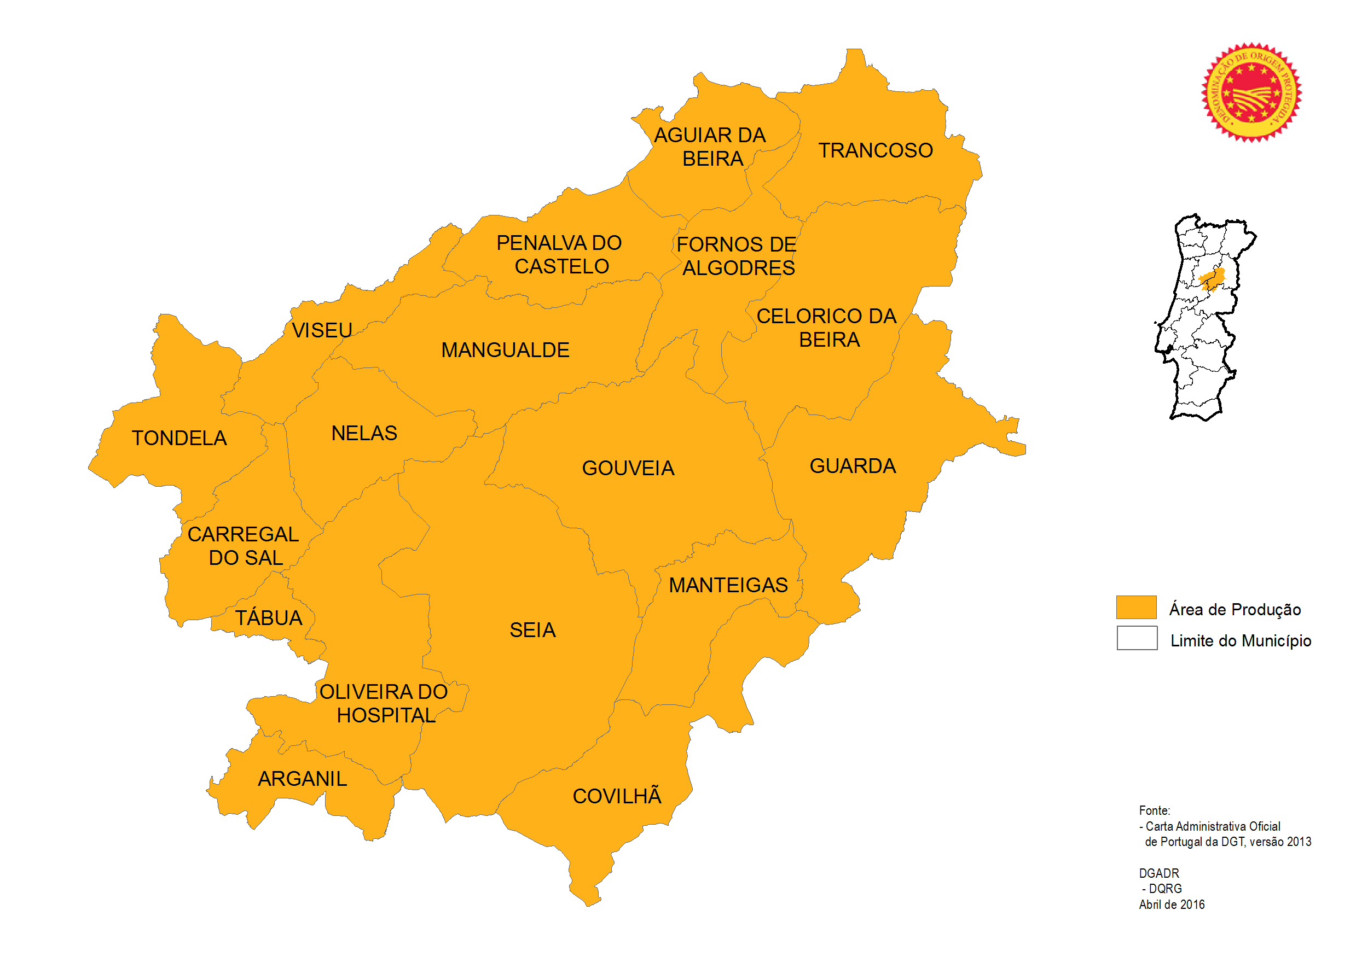
Serra da Estrela
A Torre
Guarda /sec. XII/ – Manteigas – Seia ...
Loriga – Suíça Portuguesa –
Covão da Ametade : no início do Vale Glaciário do Zêzere
Linhares da Beira: Aldeia medieval do séc. XII, Linhares da Beira recebe o primeiro floral em 1169.
Alcovo da Serra http://www.myownportugal.com/videoteca/
Cabeça:pitoresca aldeia onde predomina o casario em xisto -cultivo dos campos em socalco e à pastorícia.

Slide 4
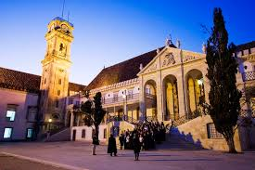
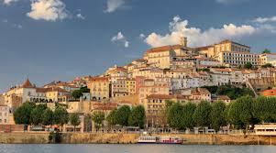
Algumas cidades da Região Centro https://turismodocentro.pt/regioes/ https://www.youtube.com/watch?v=-gBqFWAjMJ0
Coimbra

Slide 5
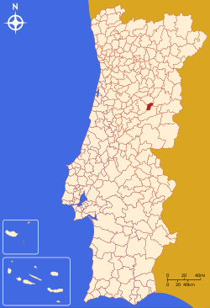
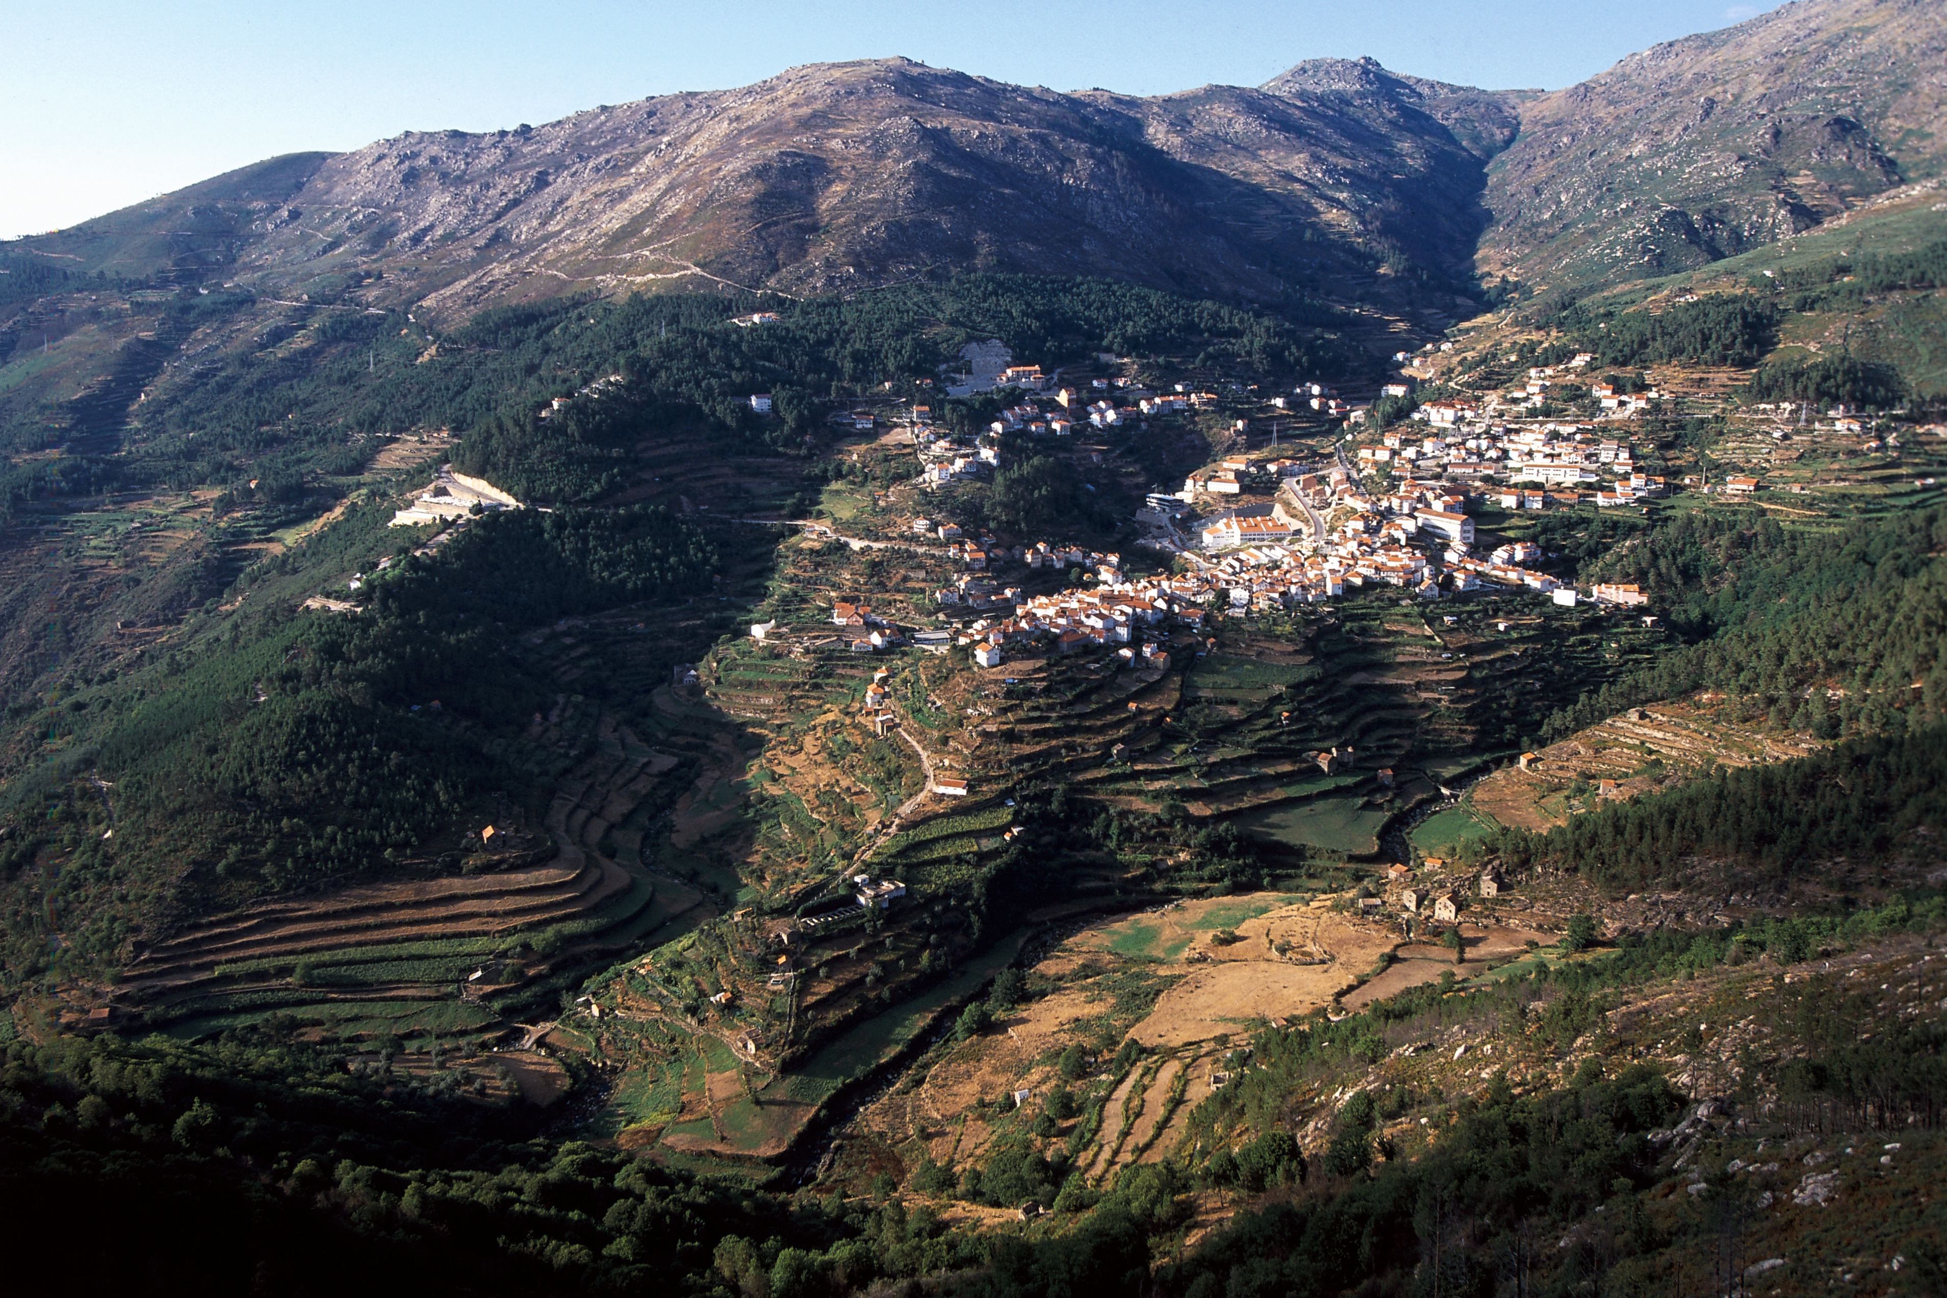
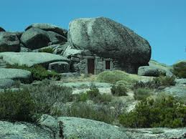
Seia– Manteigas - Covilhã

Slide 6
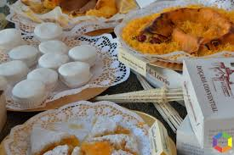
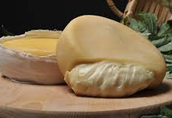
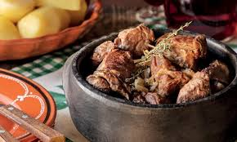
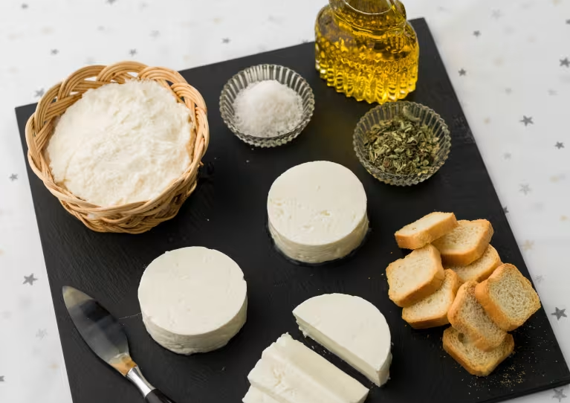
Alguns sabores do Centro
https://www.centerofportugal.com/pt/tour/rota-da-docaria-no-centro-de-portugal
Chanfana: prato ligado às práticas pastoris
Queijo da Serra
Requeijão
Leitão da Bairrada
A tradição da doçaria conventual

Slide 7
Transumância:
Uma experiência autênticauma das mais simbólicas atividades do pastoreio, a transumância, acompanhando os pastores na viagem à serra da Estrela, prática que se continua a realizar todos os anos em Seia.
A viagem começa no centro da cidade e acompanha os pastores nos seculares caminhos da transumância até a aldeia dos pastores, o Sabugueiro.
Pelo caminho estão preparadas degustações gastronómicas, como a típica merenda do Alforge, um almoço com os pastores e um programa de animação.
A antecipar a subida, realiza-se, na aldeia da Folgosa da Madalena, a romaria das ovelhas à Festa de S. João. Aqui, a partir das 18h00, os pastores acompanhados dos rebanhos, vindos das várias aldeias, cumprem a tradição, desfilando, à vez, em volta da capela de São João Batista.
Os pastores vêm à romaria pedir ao padroeiro um bom ano e proteção para o gado, para depois os rebanhos subirem à serra. Para o efeito, os seus animais (ovelhas e cabras) ostentam os melhores chocalhos e são enfeitadas com “cabeçadas” e “borlas” de lã de ovelha.
https://visitseia.pt/eventos/festa-da-transumancia-e-dos-pastores/
https://www.youtube.com/watch?v=qzrMta31zi8
https://www.youtube.com/watch?v=_OSX7Zfcn40

Slide 8
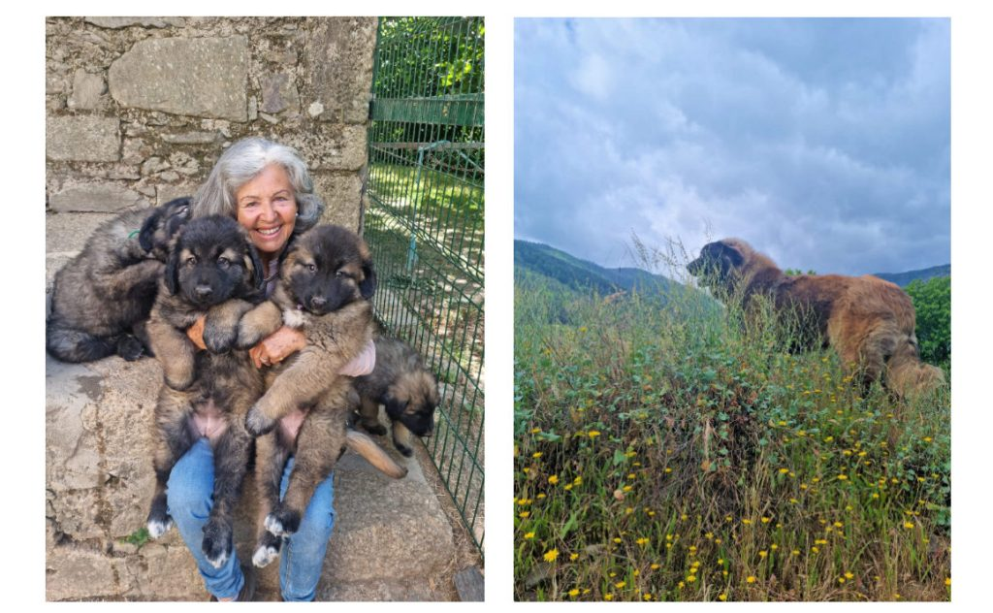
Cão pastor da Serra da Estrela
https://www.youtube.com/watch?v=12ZjRIL8i7I
Aqui pode saber mais sobre esta raça:
https://portugalidademagazine.pt/um-espaco-em-manteigas-onde-o-cao-serra-da-estrela-e-rei/

Slide 9
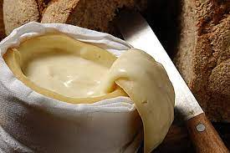
Queijo da Serra
https://www.youtube.com/watch?v=6OTrxkSN5G8
Saiba como é feito:
https://www.youtube.com/watch?v=8QlshCAL0pg

Slide 10
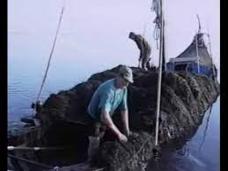
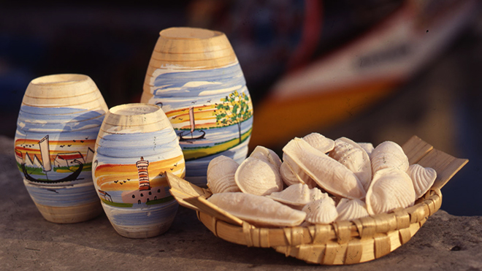
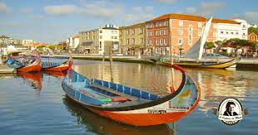
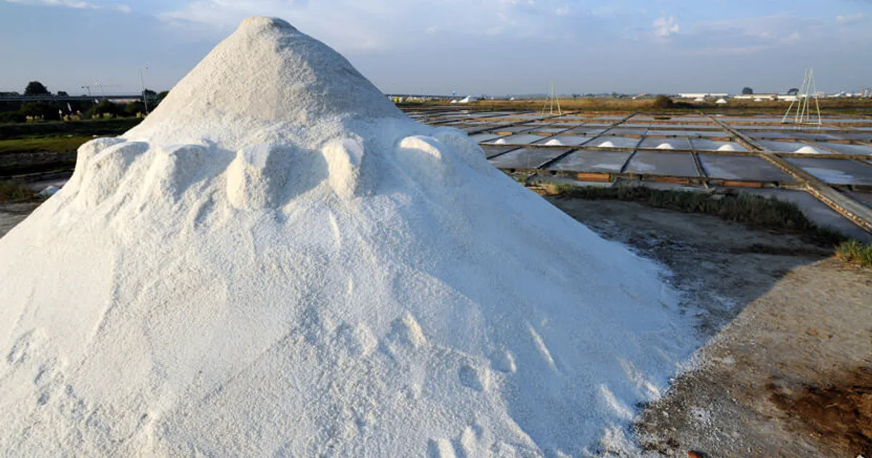
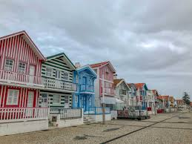
AVEIRO – Moliço - Salinas
https://www.visitportugal.com/pt-pt/content/visita-a-aveiro
https://ensina.rtp.pt/artigo/ha-sal-nos-puxadoiros/
https://www.rtp.pt/noticias/pais/salinas-de-aveiro-nao-produzem-sal-mas-mostram-se-aos-turistas_v1344763
https://www.youtube.com/watch?app=desktop&v=-MX6spam-qU

